Slide 1

YANA
נלחמים בבדידות - ביחד
אפריל 2021

Slide 2
חברי הקבוצה
לידור אליהו שלף
ישראל בר
ג'ונאס ספרלינג
יאן גנם

Slide 3

קצת על הבדידות בישראל
הסיבות לבדידות בארץ
סיבות לבדידות:
חוויית בדידות אובייקטיבית, למשל: יתומים, הזנחה של המשפחה מסיבות של דת, נטייה מינית ועוד.
חוויית בדידות סובייקטיבית, בה לאדם יש משפחה וחברים אך הוא חש בודד וחוסר יכולת לשתף.
לקויות תקשורתיות ולקויות חברתיות, שמקשות על יצירת תקשורת בין אישית וחברתית.
לקויות כמו בסעיפים אחרים או לקויות פיזיות ונכויות, במקרים אלו ההתמקדות היא יותר בחסור רצון/יכולת המושא להתחבר.
בעיות נפשיות, כגון דיכאון וחרדות, או סכיזופרניה במקרים קשים יותר.
העדר מסגרות היכרות.
נכון לשנת 2017, 24% מהצעירים (20+) חווים בדידות על רקע חודשי, מחקרים עדכניים מראים שהמספרים צומחים במהירות לאור מגפת הקורונה.

Slide 4
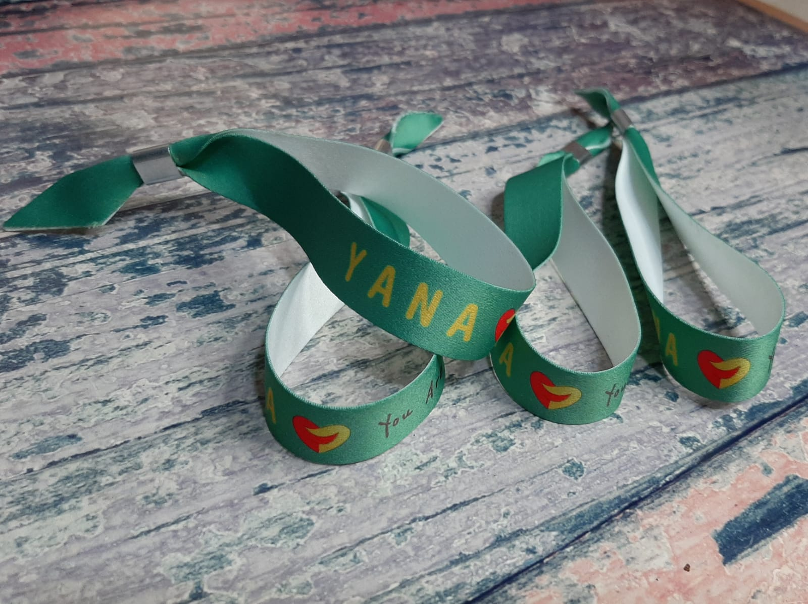
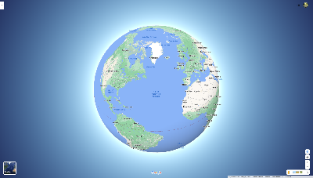

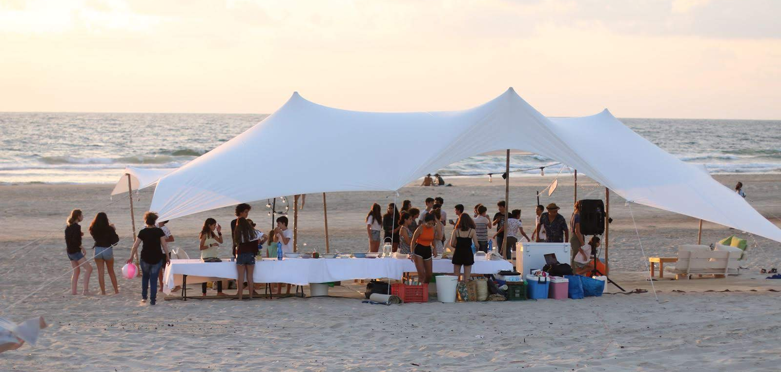




אז איך אנחנו רוצים לסייע?
בעזרת שלושה פרויקטים:
אפליקציית YANA ליצירת חברויות (יוני 2021)
צמידי YANA חברתיים (2021-2022)
הקאנטה בטרומפלדור (קיץ 2021)
+

Slide 5

הרעיון
אפליקציית YANA
מה אנחנו רוצים שיהיה באפליקציה:
איתור לוקיישן בו ישנו מפגש חברתי במרחב בטוח
יכולת להכיר אנשים חדשים במרחב הבטוח
מנגנון בטיחות שיאפשר הרשמה של אנשים "טובים" בלבד
עסקים בעלי תו "מרחב בטוח"
פעילויות חברתיות מסביב
הפנייה למוקדים המסייעים בטיפול בבודדים בעת הצורך (ער"ן סה"ר וכו')
בפועל
האפליקציה תאפשר איתור מעגל חברתי או מפגש חברתי בסמוך למקום הימצאות המבקשים. הללו יוכלו לבקש להצטרף למפגש או לקבל הזמנה אליו. המפגש יתרחש במרחב בטוח – מסעדה/פאב וכל עסק קטן שירצה לקחת חלק בכך, כאשר האחרון יעבור הסמכת YANA ליצירת מרחב בטוח עבור מפגשים שכאלו וזיהוי סכנות וסיכונים אפשריים.
הצעת חוויה ומסגרת חברתית לאנשים שאין להם את המעגלים החברתיים שיאפשרו זאת. האפליקציה מציעה לאנשים שמרגישים בודדים את היכולת ליזום או לזרום למפגש חברתי עם אנשים חדשים במרחב בטוח שעובד בשיתוף פעולה עם YANA.
מנגד, אנו רוצים גם אנשים שלוקחים חלק בתוכנית הזו על מנת להיות פה בשביל הבודדים, שיהיו חברותיים, שידעו ליצור קשר קל ומהיר עם אנשים, שיצרו מעגלי שיח וצחוק, וימלאו את הקאנטה בחיים ושמחה כדי שאף אחד לא ירגיש לא נעים להצטרף.

Slide 6
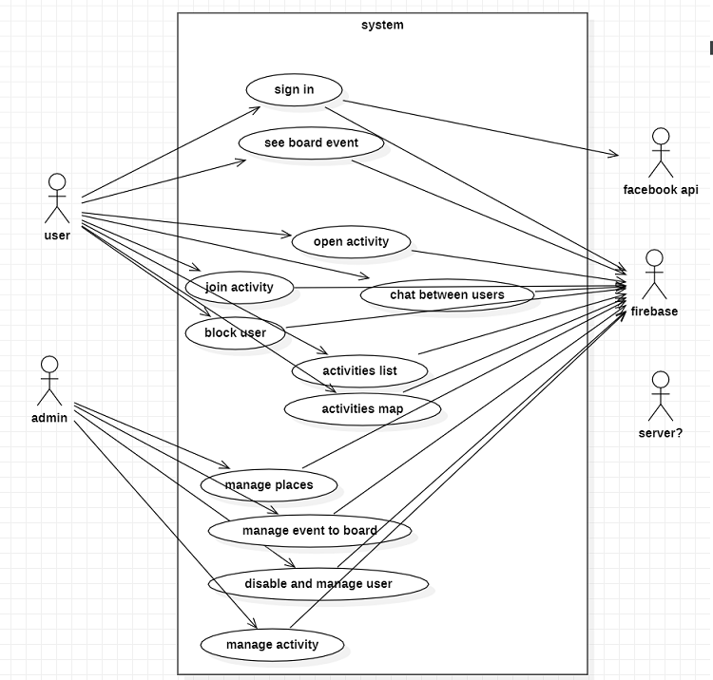
USE CASE

Slide 7
Requirements
Functional Requirements
sign in with facebook api
run on android
run on iOS
user interface
admin interface (control and manangment)
user can open activity
user can join activity
user can see all open activity on list
user can see all open activity on map
user can have chat with user that have open activity
user can see event board
admin can add event to board
Non-Functional Requirements
app open in 3 sec
easy to sign in (max 10 step)
easy to log in (keep the login open, in case of log out use facebook log-in max 4 step)
use firebase for DB
use firebase for admin action

